Slide 1

슈퍼딜 투더리 설명서
슈퍼딜 투더리란?
상품 코드별 + 프리미엄 상품평 총 수 + 일반 상품평 총 수
+ 프리미엄상품평 최근 10개 텍스트 + 일반상품평 평가별 숫자 를 크롤링 해 엑셀로 저장해주는 프로그램
파일 다운 : http://rpp.gmarket.co.kr/?exhib=17332
작성자 : 리빙레저 기획팀 YSHS / QA지원 KYJ, LHS

Slide 2
1. 실행조건
Python 3.6 설치
https://www.python.org/downloads/
(회사에서 설치 시, 옵션에서 첫번째 체크 삭제, 두번째 옵션 체크)
2) Selenium 설치
(Python 설치 후 CMD 터미널에서) pip install selenium
3) Web Drive Chrome 2.38 다운
https://sites.google.com/a/chromium.org/chromedriver/downloads
Python 내 openpyxl, pandas, BeautifulSoup 패키지 사용
(Python 설치 후 CMD 터미널에서)
pip install selenium
pip install pandas
pip install bs4
pip install openpyxl
5) Jupyter Notebook 설치
(Python 설치 후 CMD 터미널에서)
pip install jupyter

Slide 3
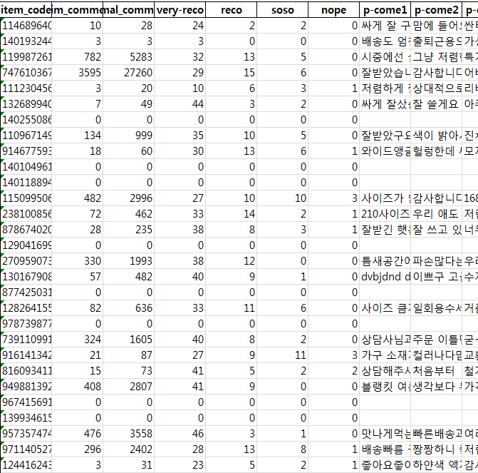
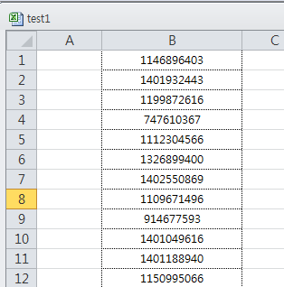

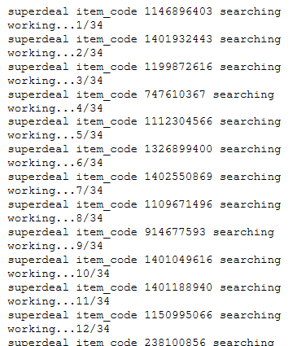
2. 작동 구조
폴더 내 test1 엑셀파일에
크롤링 할 슈퍼딜 상품코드 저장
2) 슈퍼딜 투더리 실행
* 40개 코드 진행 시 예상 소요시간 10분
3) 오늘 날짜.xls 파일로 결과를 현 폴더에 출력

Slide 4
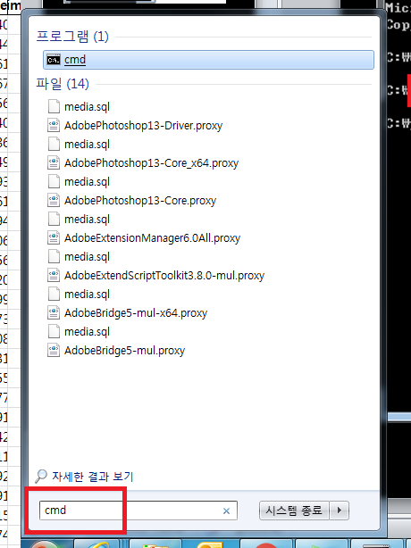
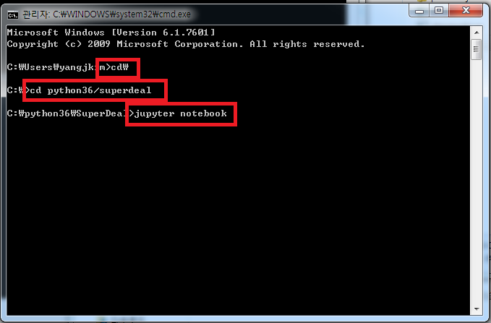
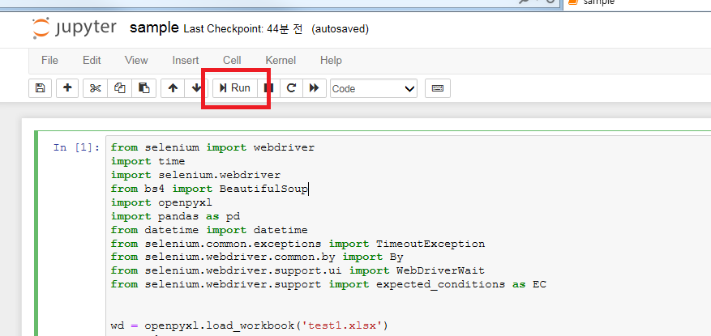
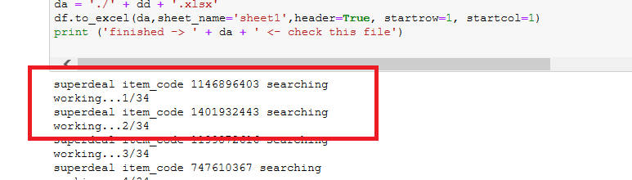
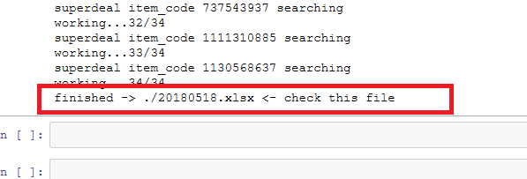
1-1. 실행방법 하나
Jupyter Notebook을 사용하는 방법 (권장)
윈도우 검색창에
CMD 입력 후 실행
2) 터미널 창에
cd\
cd “투더리 저장 폴더”
Jupyter notebook 순으로 입력
3) 인터넷 창으로 실행 된 주피터 노트북 창에서
본문 문구에 마우스 커서 클릭,
상단 >| RUN 버튼 클릭해 실행
스크롤을 살짝 내려 진행현황 확인
정상 완료 시 저장된 엑셀의 파일명 확인 가능

Slide 5
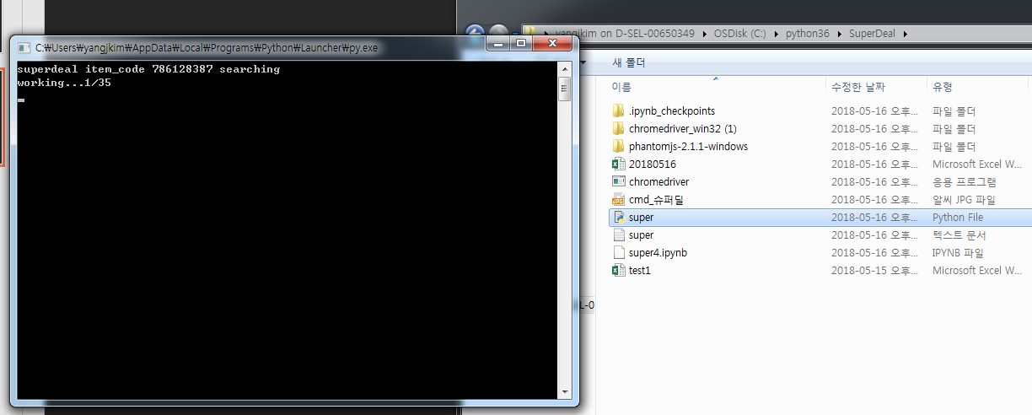
1-2. 실행방법 둘
다운받은 폴더에서 super.py 파일 더블클릭
* 단 이 방법은 추천하지 않음
** 자세한 진행현황을 보기 힘들고, 종료시 화면이 그냥 꺼져버림

Slide 6
3. 오류 리포팅
윈도우, 엑셀 버전이 각기 다른 1대의 윈도우 노트북, 2대의 데스크탑으로 프로그램 테스트 진행
3대 중 데스크 탑 1대에서 유독 많은 오류 출력,
어떤 문제인지 정확히 파악할 수 없었으나, 코드를 수정하여 해당 컴퓨터에서도 최대한 작동되도록 코드 수정하였음
20180515
최종엑셀 파일의 상품 코드 자리에 상품평 수가 잘못 표기
-> 변수 오류, 수정완료
2. 컬럼수가 많아 데이터 프레임이 작성되지 않는 오류
> 977517205 > 이 코드의 프리미엄 상품평에 사진을 등록하지 않은 상품평이 있음.
사진 없이 어떻게 등록할 수 있었는지는 모르겠으나, 보통 한페이지에 10개씩 노출이 되어
첫 페이지 모두 크롤링 = 10개 크롤링 으로 취급했는데,
이 상품평 때문에 11개가 크롤링되어 오류발생
-> 첫번재 페이지의 모든 상품평을 크롤링 하는게 아니라, 10개가지만 크롤링 하도록 코드 수정
20180513
실행 시 중간에 멈춘 후 크롬 드라이버 캔트 리쳐블 메시지 출력
-> 기존에는 상품코드당 개별 크롬드라이버를 열고 닫았으나, 전 과정에 1회만 열고 닫는 것으로 코드 수정
2. 프로그램 동작 중 크롬드라이버를 강제 종료 할 경우, 재동작 시 오류가나는(멈추는) 케이스
1) 다시 해보거나
2) 작업 관리자를 열어 크롬드라이버 프로세스를 끝낸 후 재실행
3) 종료했는데 프로세스에 남아있는 크롬 페이지도 프로세스 종료

